Slide 1
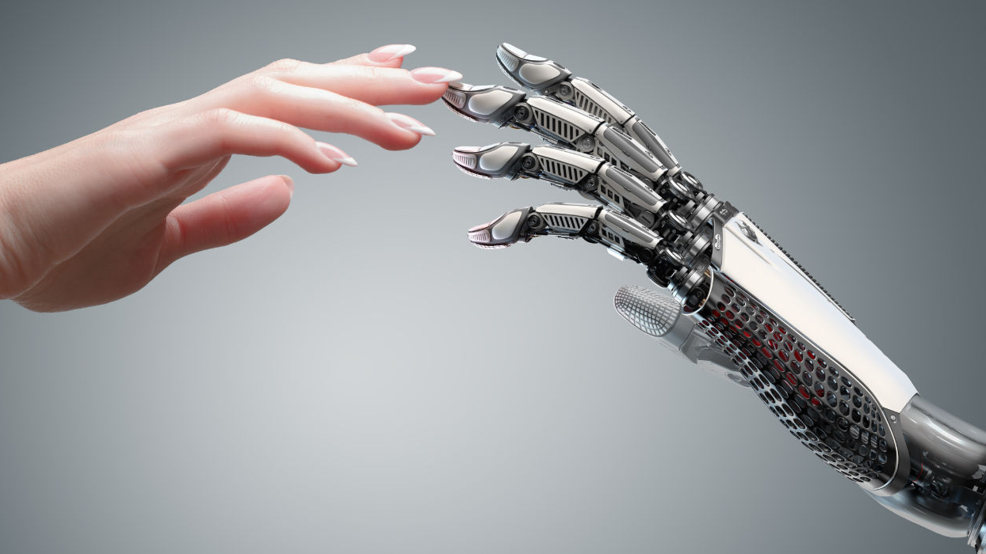
HUMAN–COMPUTER INTERACTION
Giảng viên hướng dẫn: TS Lê Quang Hùng

Slide 2



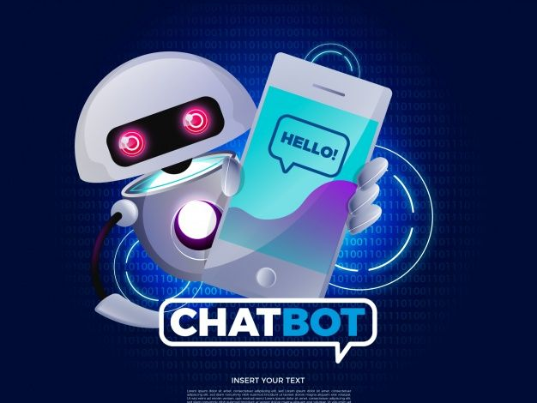



DEMO CHATBOT
Sinh viên thực hiện: Lê Hữu Nghĩa

Slide 3
NỘI DUNG
Dữ liệu và huấn luyện.
Xây dựng giao diện chạy demo.
Tích hợp chatbot vào Messenger.
Kết luận

Slide 4
DỮ LIỆU VÀ HUẤN LUYỆN
- Cài đặt thư viện: pip install rasa.
- Kiểm tra phiên bản rasa: rasa --version.
- Tạo một Project mới: rasa init.
Tạo chatbot → chỉnh sửa các file cấu hình.
- Dữ liệu được cập nhật và chỉnh sửa trong 3 file: nlu.yml; domain.yml; stories.yml.

Slide 5
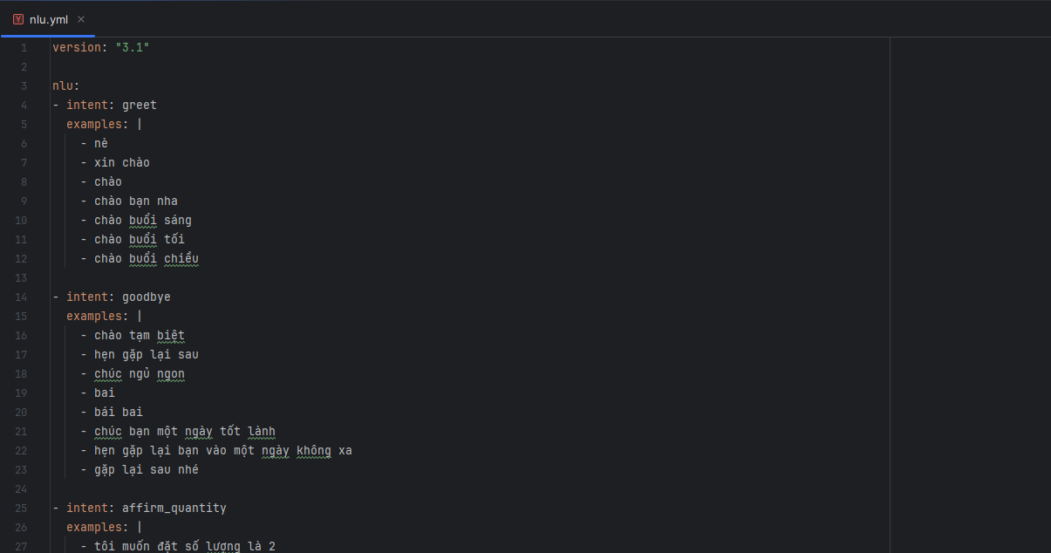
DỮ LIỆU VÀ HUẤN LUYỆN
+ File nlu.yml dùng để định nghĩa những examples intent (ví dụ mẫu các ý định) của người dùng.

Slide 6
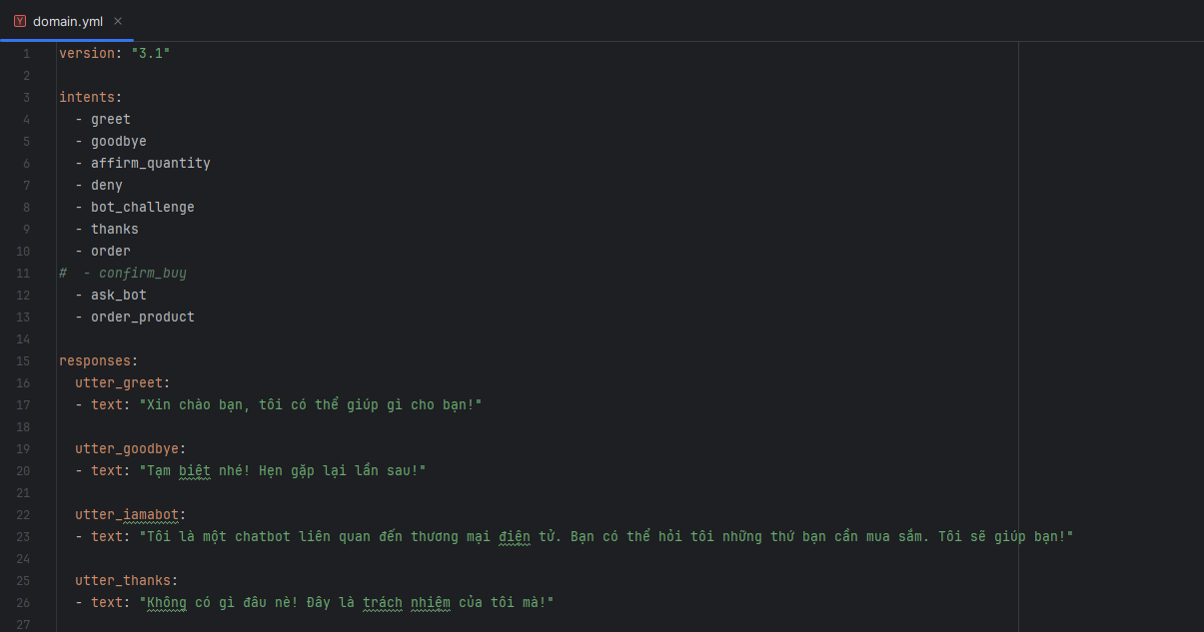
DỮ LIỆU VÀ HUẤN LUYỆN
+ File domain.yml dùng để định nghĩa những responses, intent tương ứng trong file nlu.yml.

Slide 7
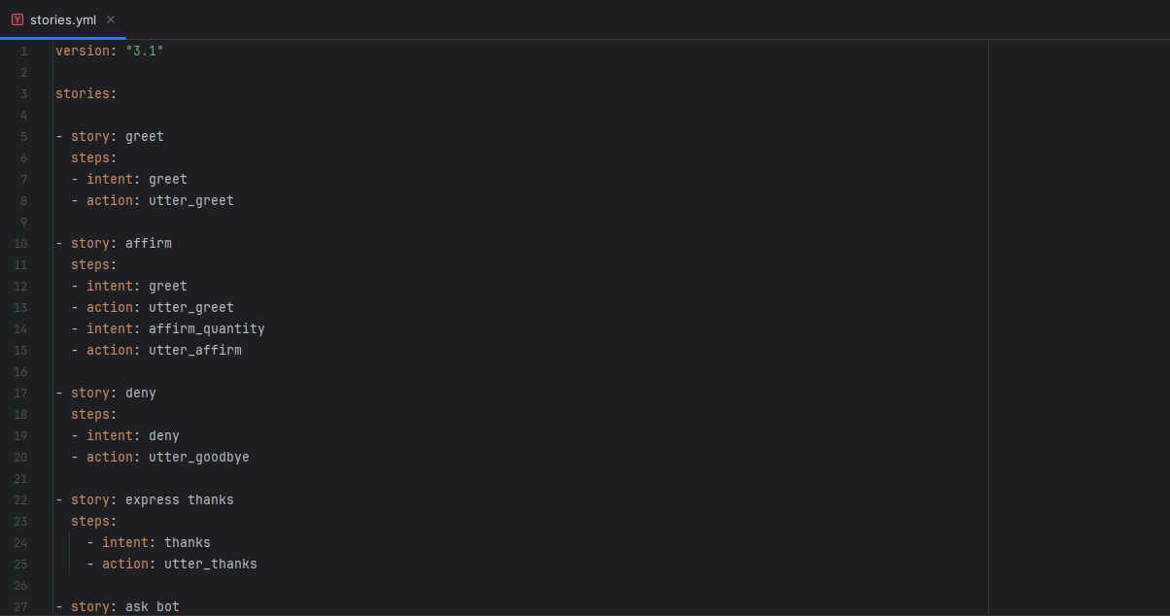
DỮ LIỆU VÀ HUẤN LUYỆN
+ File stories.yml dùng để chứa những stories để huấn luyện cho chatbot học.

Slide 8
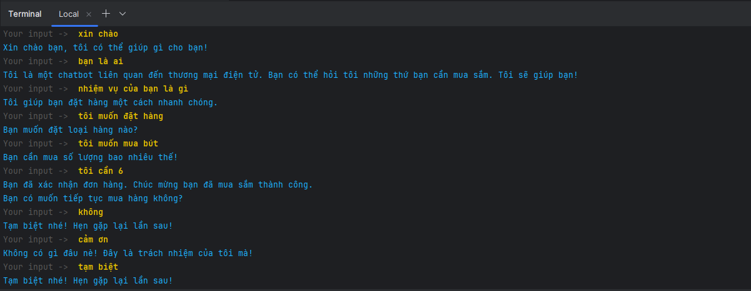
DỮ LIỆU VÀ HUẤN LUYỆN
- Cấu hình xong các file thì cần huấn luyện chatbot bằng lệnh: rasa train.
- Demo mẫu bằng lệnh: rasa shell.

Slide 9
XÂY DỰNG GIAO DIỆN CHẠY DEMO
- Tạo 2 file cấu hình để đưa lên website: file app.py và file index.html.
+ File app.py dùng để xây dựng một ứng dụng web sử dụng framework Flask để tạo giao diện cho một chatbot được cung cấp bởi Rasa.
+ File index.html trong thư mục templates dùng để định nghĩa một giao diện người dùng đơn giản cho một chatbot tích hợp với máy chủ Rasa thông qua API.

Slide 10
XÂY DỰNG GIAO DIỆN CHẠY DEMO
- File app.py:
+ Import các thư viện cần thiết.
+ Cấu hình Rasa bằng cách định nghĩa URL API của Rasa, giả sử Rasa đang chạy cục bộ trên cổng 5005.

Slide 11
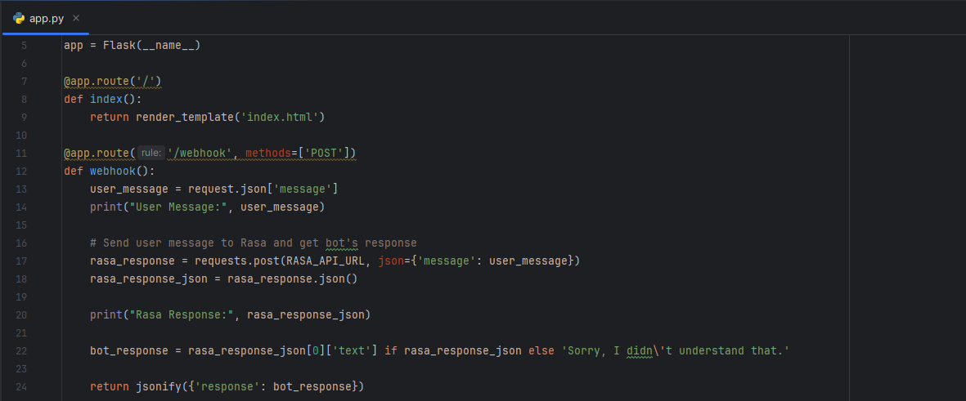
XÂY DỰNG GIAO DIỆN CHẠY DEMO
- File app.py:
+ Định nghĩa Flask để hiển thị giao diện. Ngoài ra Flask còn được dùng để xử lý các tin nhắn đến từ người dùng, gửi chúng đến máy chủ Rasa, và trả về phản hồi từ bot.

Slide 12
XÂY DỰNG GIAO DIỆN CHẠY DEMO
- File app.py:
+ Chạy ứng dụng khi được thực thi như một chương trình chính, bắt đầu máy chủ web Flask với chế độ debug được bật trên cổng 3000.

Slide 13
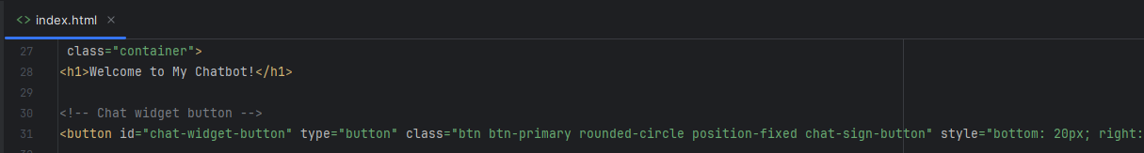
XÂY DỰNG GIAO DIỆN CHẠY DEMO
- File index.html:
+ Thiết kế một trang web đơn giản với một biểu tượng chatbot.

Slide 14
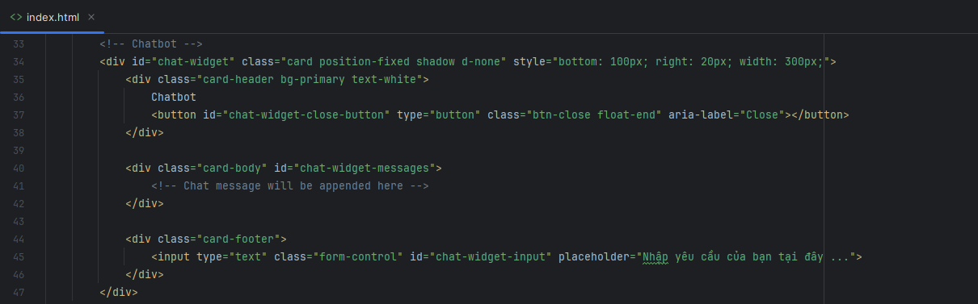
XÂY DỰNG GIAO DIỆN CHẠY DEMO
- File index.html:
+ Thiết kế khung chatbot.

Slide 15
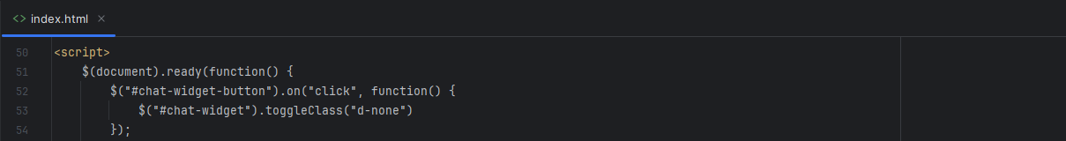
XÂY DỰNG GIAO DIỆN CHẠY DEMO
- File index.html:
+ Xử lý cửa sổ chatbot sẽ được hiển thị hoặc ẩn đi.
+ Xử lý khi nhấn vào nút đóng, cửa sổ chatbot sẽ được ẩn.

Slide 16
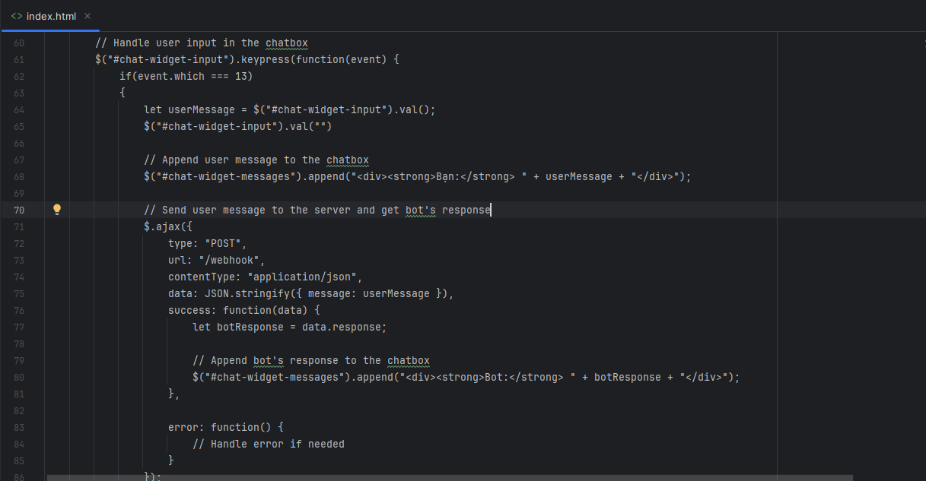
XÂY DỰNG GIAO DIỆN CHẠY DEMO
- File index.html:
+ Xử lý khi nhấn nút Enter.

Slide 17
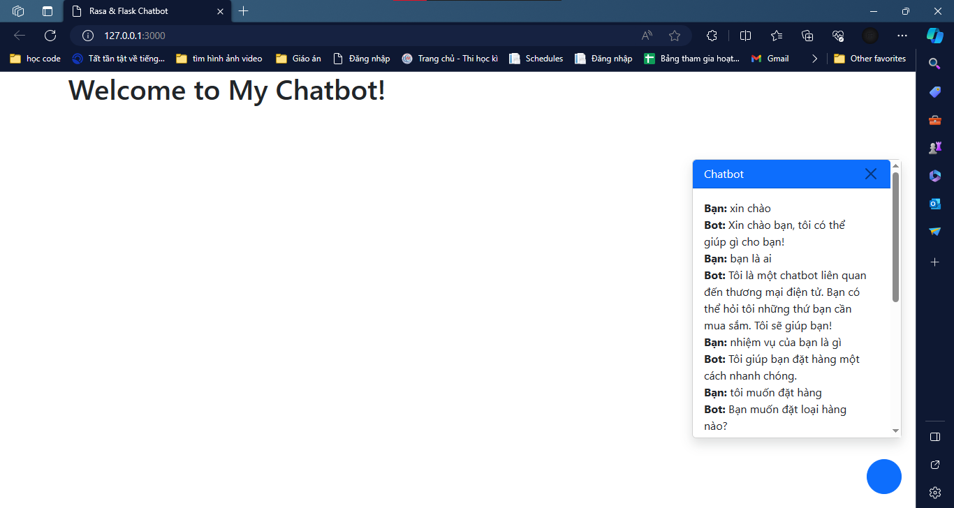
XÂY DỰNG GIAO DIỆN CHẠY DEMO
- Demo:

Slide 18
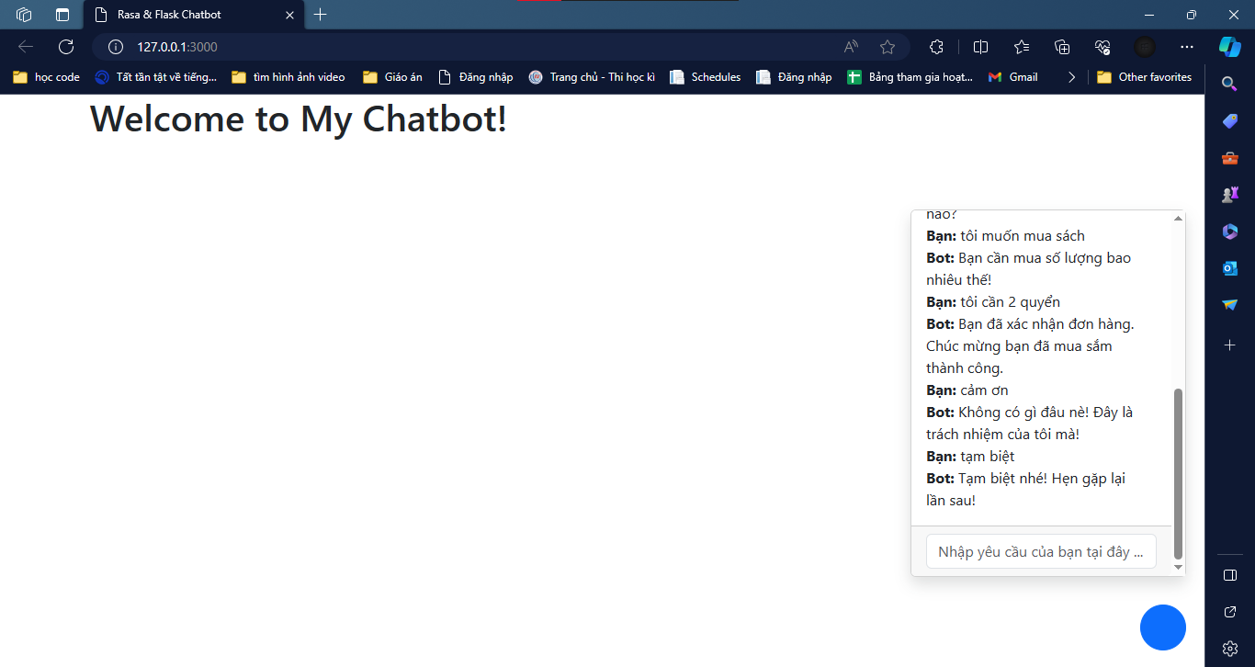
XÂY DỰNG GIAO DIỆN CHẠY DEMO
- Demo:

Slide 19
TÍCH HỢP CHABOT VÀO MESSENGER
- Chuẩn bị Project có dữ liệu đã được huấn luyện.
- Tạo page facebook.
- Tạo ứng dụng trên facebook.
- Lấy “Mã truy cập” và “Khóa bí mật của ứng dụng”. → gắn vào Project.
- Chạy ngrok để tạo đường dẫn kết nối giữa facebook với Project.
- Gắn link ngrok vào ứng dụng facebook.
- Đăng ký quyền cho Messenger.

Slide 20
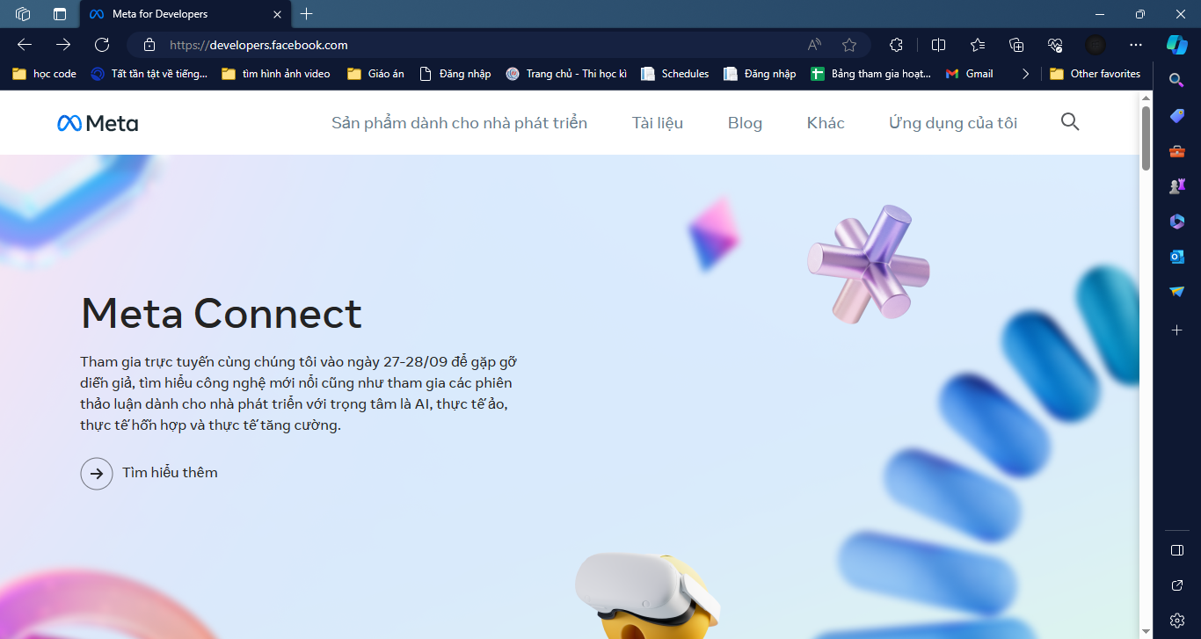
TÍCH HỢP CHABOT VÀO MESSENGER
- Tạo ứng dụng trên facebook. → Truy cập link https://developers.facebook.com/

Slide 21
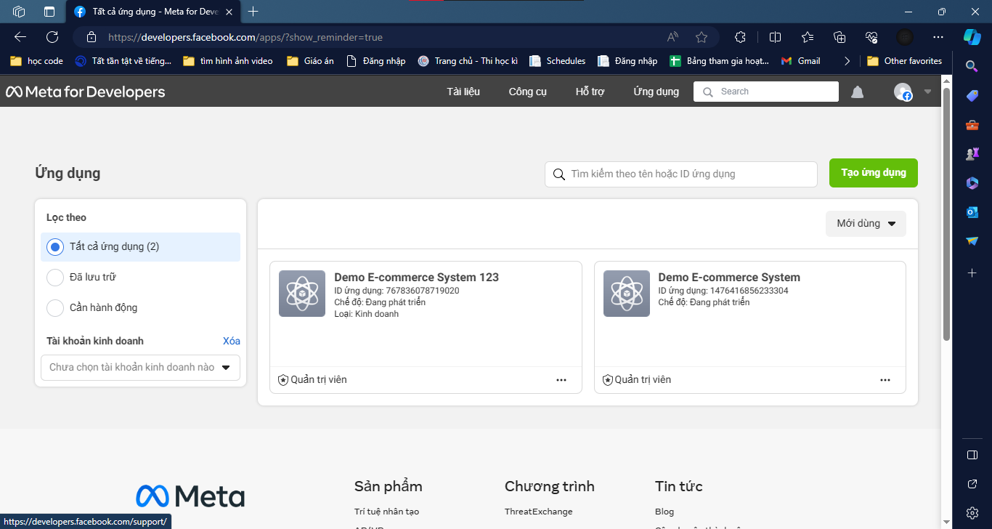
TÍCH HỢP CHABOT VÀO MESSENGER
- Tạo ứng dụng trên facebook. → Truy cập link https://developers.facebook.com/

Slide 22
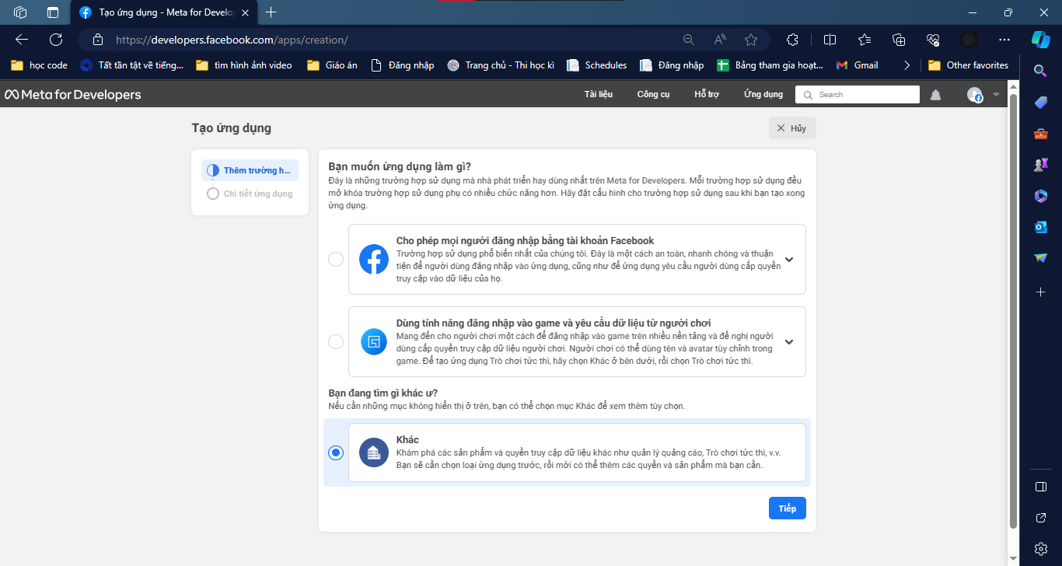
TÍCH HỢP CHABOT VÀO MESSENGER
- Tạo ứng dụng trên facebook. → Truy cập link https://developers.facebook.com/

Slide 23
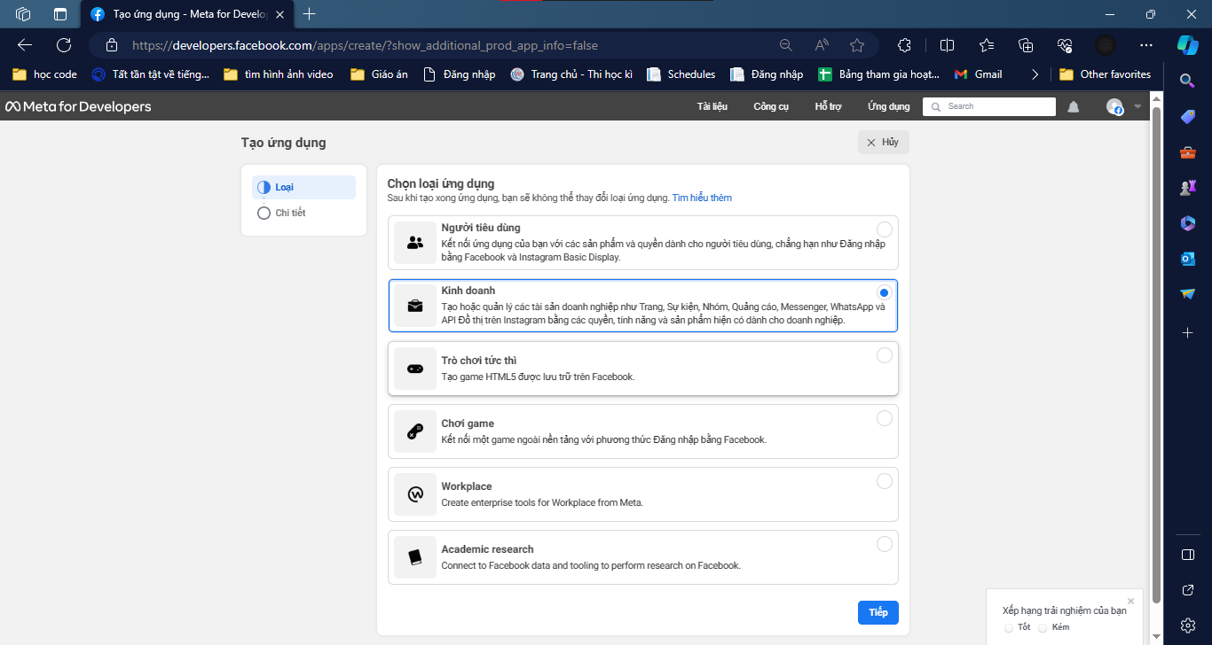
TÍCH HỢP CHABOT VÀO MESSENGER
- Tạo ứng dụng trên facebook. → Truy cập link https://developers.facebook.com/

Slide 24
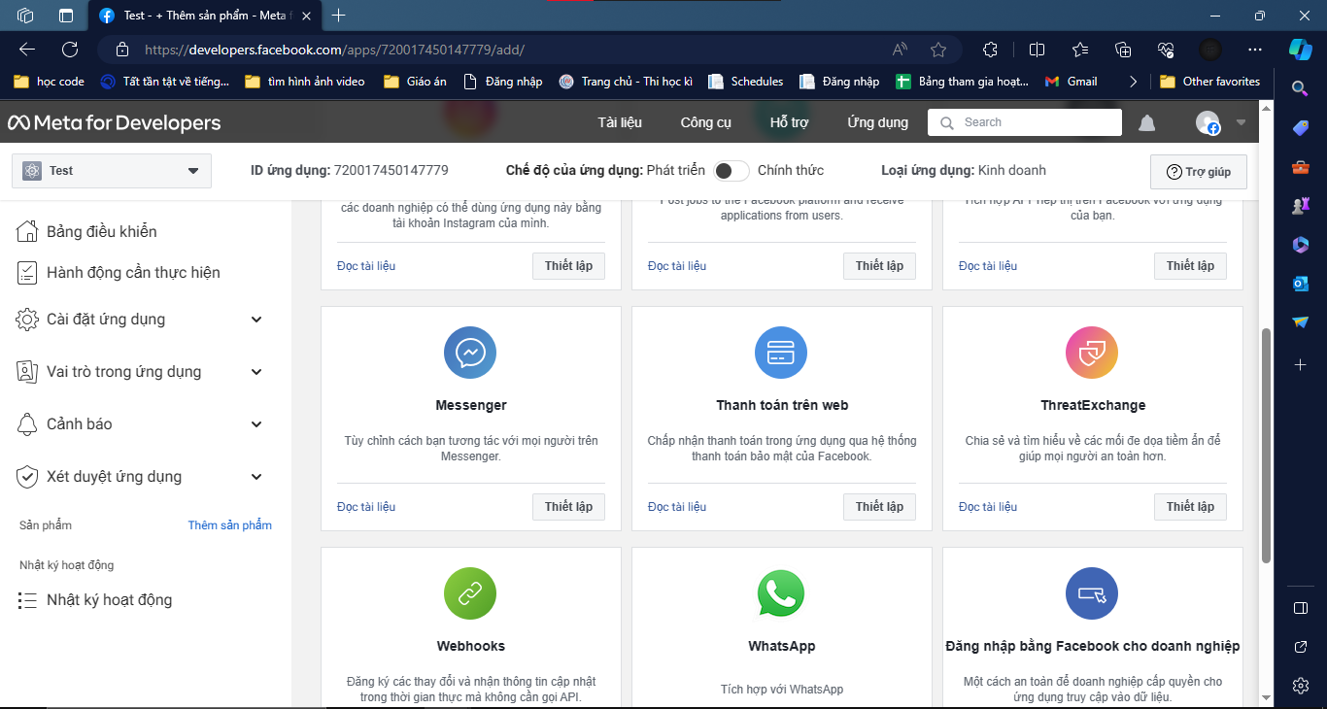
TÍCH HỢP CHABOT VÀO MESSENGER
- Tạo ứng dụng trên facebook. → Truy cập link https://developers.facebook.com/

Slide 25
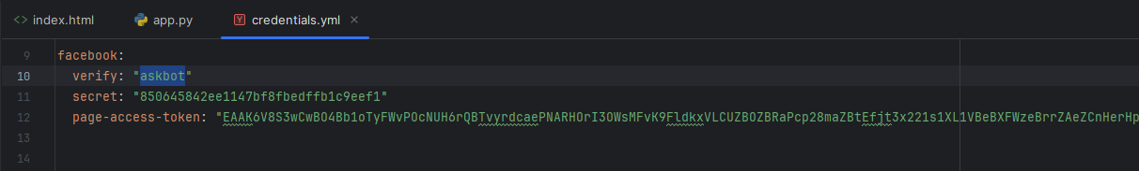
TÍCH HỢP CHABOT VÀO MESSENGER
- Gắn “Mã truy cập” và “Khóa bí mật của ứng dụng” vào Project.

Slide 26
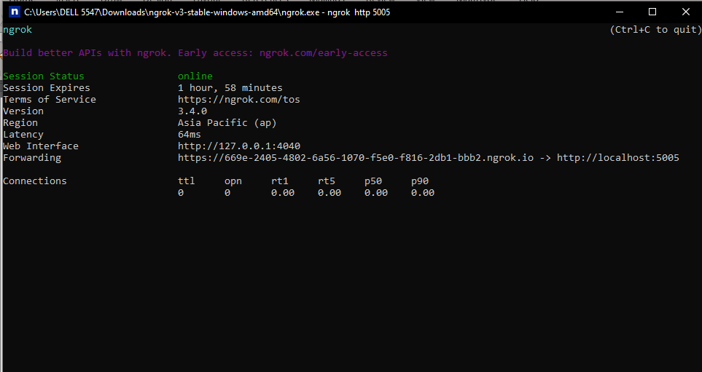
TÍCH HỢP CHABOT VÀO MESSENGER
- Chạy ngrok và lấy link.

Slide 27
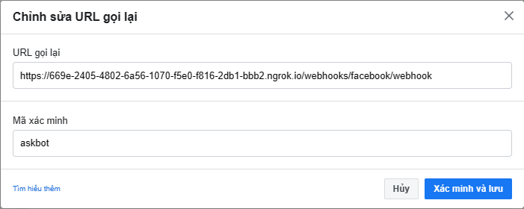
TÍCH HỢP CHABOT VÀO MESSENGER
- Dán link ngrok vào ứng dụng.

Slide 28
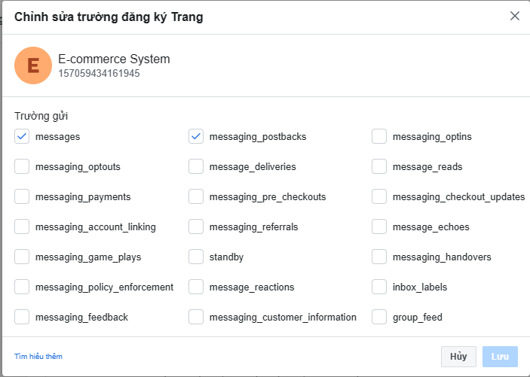
TÍCH HỢP CHABOT VÀO MESSENGER
- Đăng ký quyền.

Slide 29
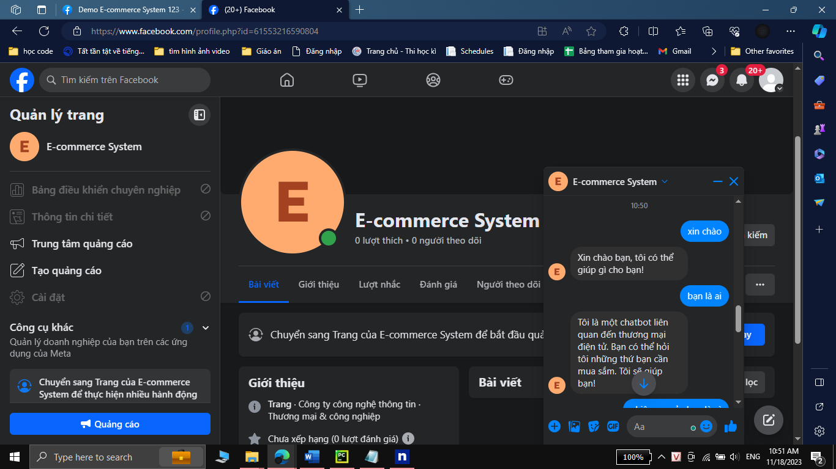
TÍCH HỢP CHABOT VÀO MESSENGER
- Demo:

Slide 30
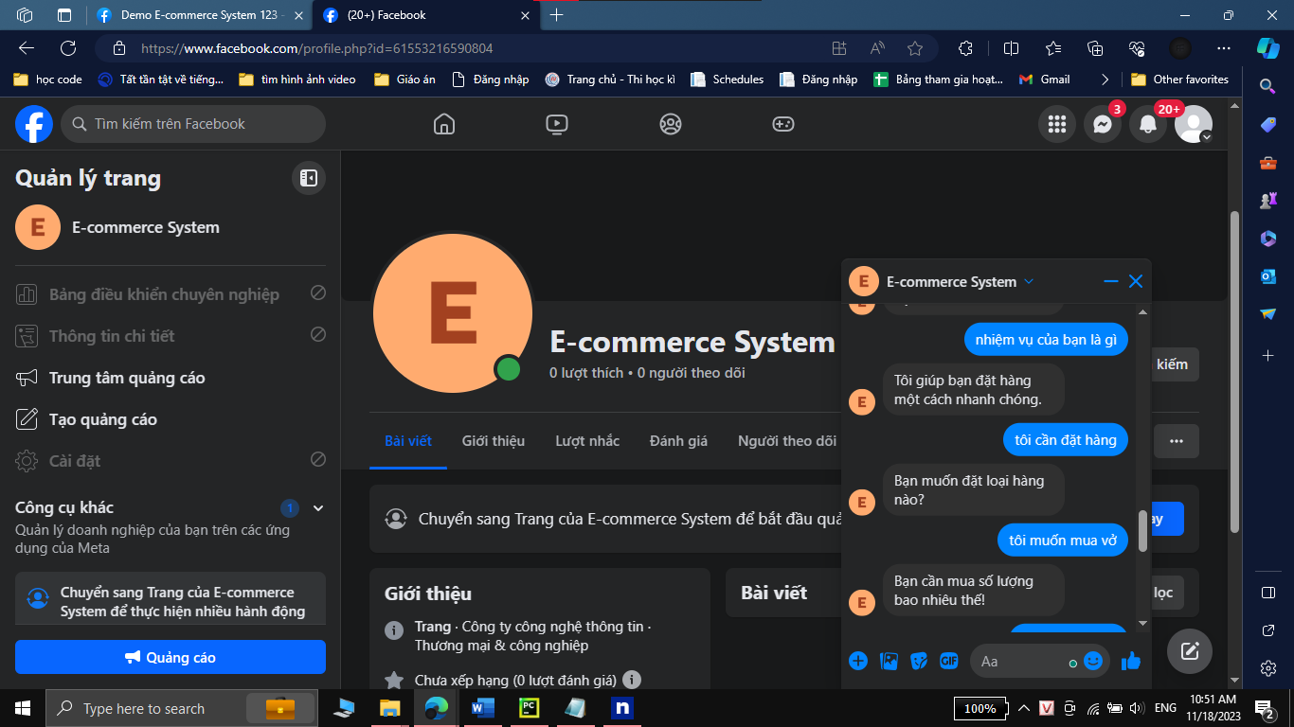
TÍCH HỢP CHABOT VÀO MESSENGER
- Demo:

Slide 31

TÍCH HỢP CHABOT VÀO MESSENGER
- Demo:

Slide 32
KẾT LUẬN
- Hiểu được lý thuyết về chatbot.
- Hiểu được cách hoạt động của chatbot khi chạy bằng rasa framework.
- Hiểu được lợi ích của chatbot.
- Dữ liệu huấn luyện chưa được đa dạng.
- Hướng phát triển tiếp theo: cải tiến chatbot tự động sinh văn bản và có thể trả lời những câu hỏi phức tạp hơn.

Slide 33
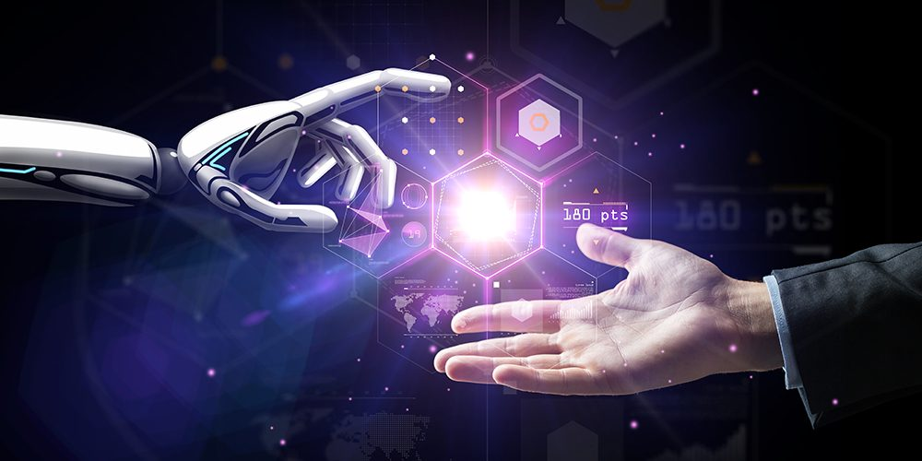
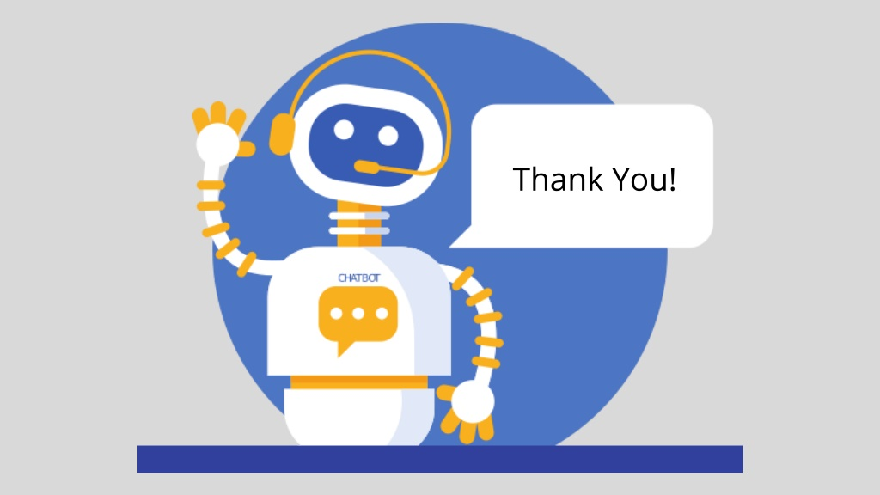

THANK YOU

